Slide 1
Nevelői kompetenciák a fenntartható fejlődésre nevelésben
Amire minden nevelőnek szüksége lehet...

Slide 2
Kik vagyunk?
Gloucestershire-i Egyetem (Cheltenham, Nagy-Britannia)
Frederick Egyetem (Nicosia, Ciprus)
A Fenntarthatóság Tudományának Olaszországi Egyesülete (Róma, Olaszország)
Duurzame PABO (Oostburg, Hollandia)
Tallinni Egyetem (Tallinn, Észtország)
Kutató Tanárok Országos Szövetsége (Budapest, Magyarország)

Slide 3
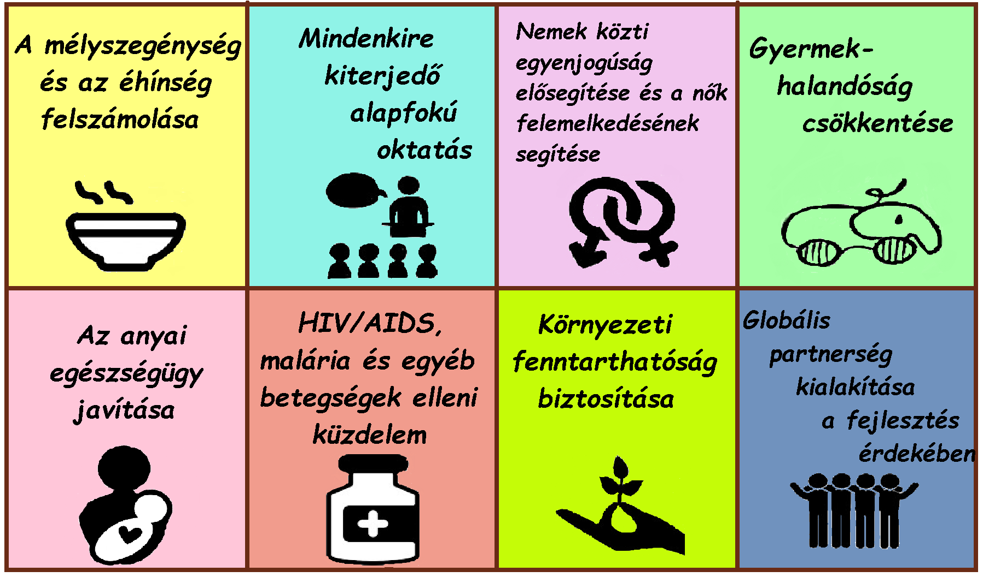


Fenntartható fejlődés

Slide 4
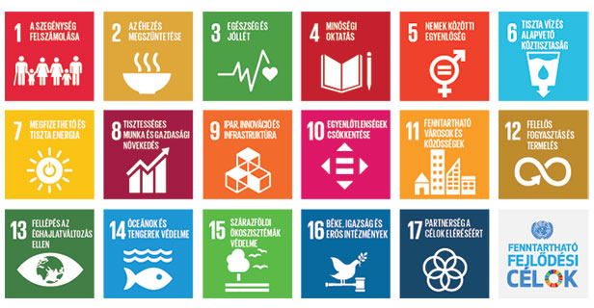
A fenntartható fejlődési célok

Slide 5
Hogyan érinti ez az oktatást?
A mennyiség is fontos, de a minőség még fontosabb
Kompetens nevelők nélkül nem lehet tanulói kompetenciákat fejleszteni
Kit neveljünk?
Panácea?
Erősebb és gyengébb szinergiák az SDG-k között
„A szűk keresztmetszet ott van, hogy nincs elég, a fenntarthatóságra nevelésben kompetens pedagógus”
(UNECE Konferencia, Belgrád 2007)
https://goo.gl/2V2wFy

Slide 6

UNECE keretrendszer
https://goo.gl/9n68kF
ENSZ Európai Gazdasági Bizottsága, 2011:
Általános ajánlások szakpolitikai döntéshozók számára
A fenntarthatósággal kapcsolatos kulcskompetenciák rendszere a nevelők-oktatók számára

Slide 7
Miért szükséges ez a projekt?
A kifinomult keretrendszer nem feltétlenül ültetődik át a gyakorlatba
Gyakorlatközpontú megközelítés
A nevelői személyiségjegyek markánsabb hangsúlyai
Ne csak modell, de minta, képzés és értékelés is legyen

Slide 8
A projekt céljai
…gyakorlati akkreditációs modellt fejlesszen ki, amelyet a pedagógusképzők az európai gyakorlatban is alkalmazni tudnak.
…olyan „eszközöket és iránymutatást” fejlesszenek ki és terjesszenek el, amely elősegíti, hogy a pedagógusképzők az akkreditációs modellt alkalmazzák.
…olyan, szélesebb körű kompetenciakészlettel gazdagítsa a hagyományos képzési kínálatot, amelynek révén a formális oktatás a fenntartható fejlődést támogathatja.
…alapos, folyamat- és összegző értékeléssel kövesse a projekt folyamatát.
…a kompetencia keretrendszer hatásainak vizsgálatát célzó kutatásokat folytasson tanító- és tanárképzős hallgatók körében.

Slide 9
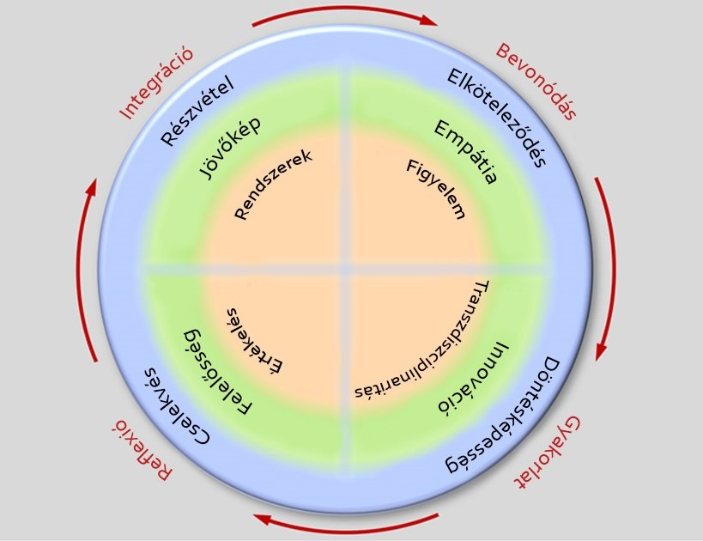
Az RSP-modell

Slide 10
RSP kompetenciák
Holisztikus szemlélet | Változás elképzelése | Átalakulás elérése
Integráció:
Rendszerek | Jövőkép | Részvétel
Bevonódás:
Figyelem | Empátia | Elköteleződés
Gyakorlat:
Transzdiszciplinaritás | Innováció | Cselekvés
Reflexió:
Értékelés | Felelősség | Döntésképesség

Slide 11
Példa: transzdiszciplinaritás
Szerepjáték – iskolaszék különböző szereplőkkel, küldetés megfogalmazása
Elmélet: valós problémák transzdiszciplinaritása
Gyakorlatok: értékek – kultúrák közötti megértés:
  Pezsgőspohár-modell (szegények – gazdagok)
  Vagyon és érték ábra elemzése
  Saját értékek elhelyezése ábrán
  Kérdések felvetése képek alapján
Saját előrejelzések tervezése egy kisvárosról
Reflexiók a kompetencia definíciója alapján
Értékelés

Slide 12
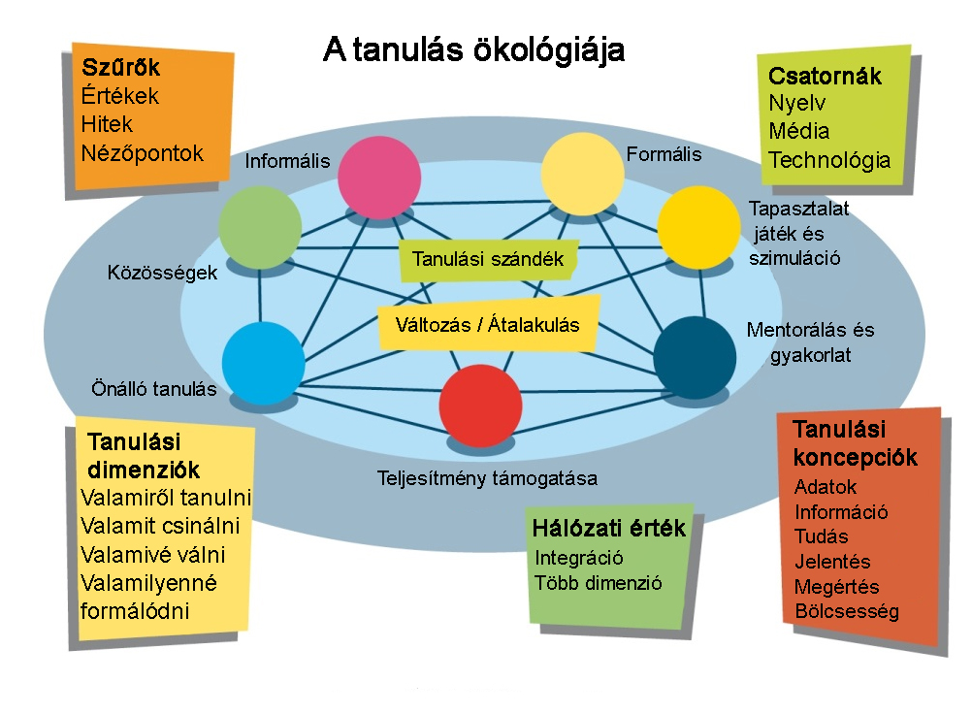
Példa: Innováció
Wals, 2016; George Siemens, 2005 nyomán
Notes:
How can societal groups (schools, neighbors, local businesses, NGOs, municipal government workers, etc.) become engaged in learning from and with each other in order to help realize each other’s goals as well as the ones they have in common (without always being aware of that)?
How can the learning taking place in vital coalitions and living learning laboratories be made more explicit and become part of the formal curriculum? How does it already contribute to teaching the formal curriculum?

Slide 13
Hogyan folytassuk?
Kapcsolat:
retimon@gmail.com
            További információk:
            http://www.kuttanar.hu/
            http://aroundersenseofpurpose.eu/

